Slide 1
현대일본의 정치와 경제
(아베노믹스)
일본어 일본학과
21602648김영욱

Slide 2
목차
1.일본의 상황
2.세개의 화살
-대담한 금융정책
-기동적 재정정책
-거시적 구조개혁
3.효과
4.한계
5.현재의 상황

Slide 3
일본의 상황
-버블경제(80년대 후반)
주식이나 부동산에 대한 과다한 투자로 인해 본래의 수익성 이상으로 가격이 부풀어 오름
2001년 중반에는 실업률이 마침내 5%를 넘어섰다

Slide 4
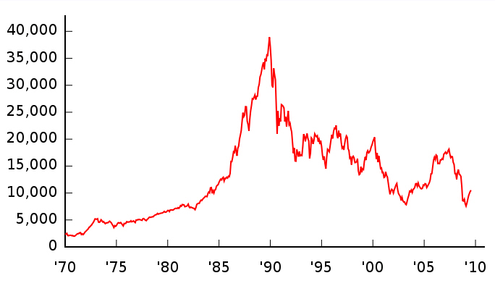
일본의 상황
버블경제의 붕괴후 불황
고이즈미(01~06)총리때 일시적 완화

Slide 5
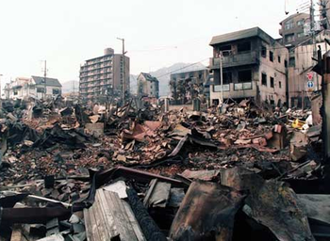
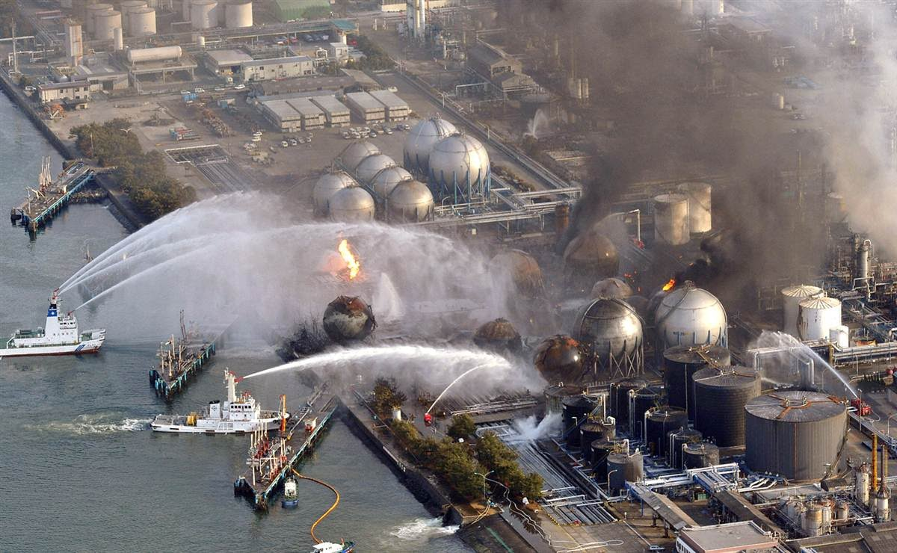
후쿠시마 원전 사고(2011.3)
토호쿠 대지진(2011.3)

Slide 6
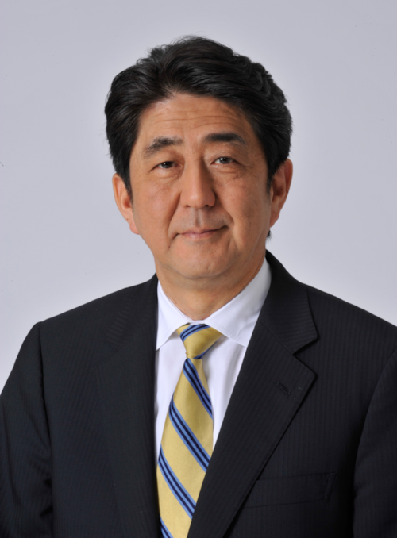
아베노믹스
아베신조
금융완화, 마이너스금리
정책’을 통해 일본 경제를 장기침체에서 탈피시키겠다
제90대
2006년 9월 26일 ~ 2007년 9월 26일
제96대
2012년 12월 26일~ 2014년 12월 23일
제97대
2014년 12월 24일 ~ 2017년 10월 31일
제98대
2017년 11월 1일~ (현직)

Slide 7
1.대담한 금융정책
양적 완화
국가가 민간기업의 채권을
사들여 강제적인 엔저 현상을
유발하는 것

Slide 8
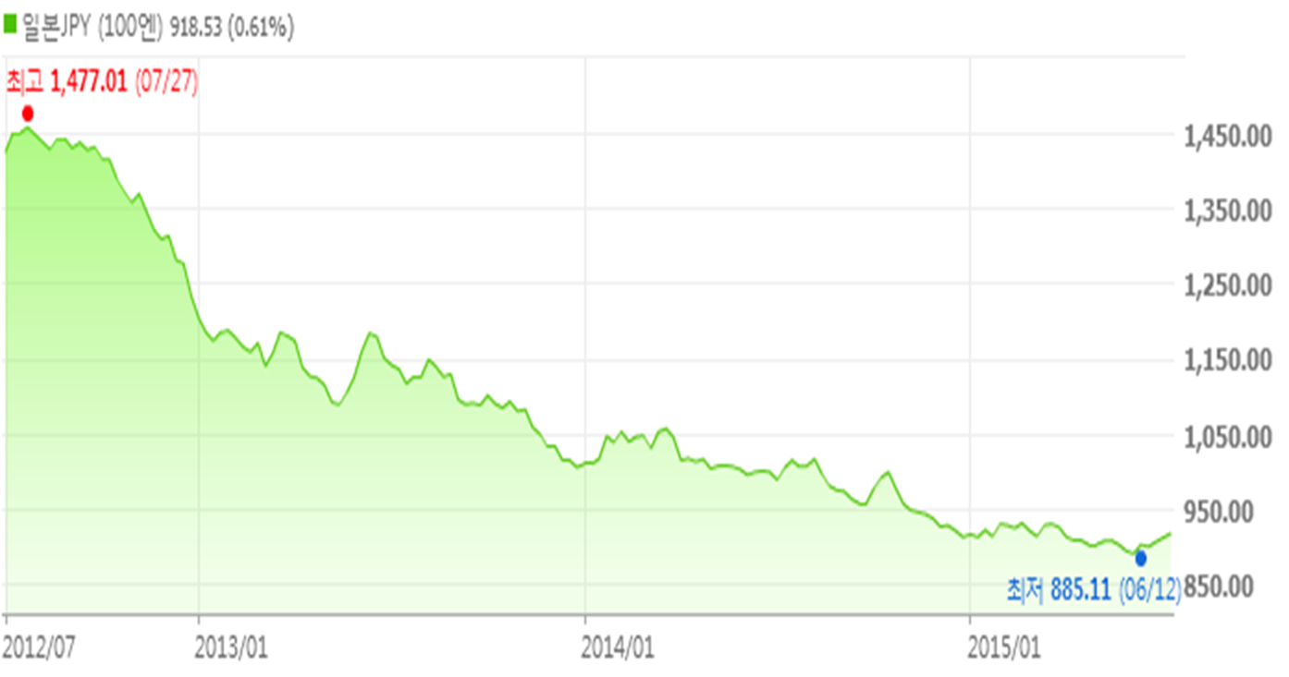
국가가
채권 매입
민간기업
활성화
엔저현상
발생
수출품
가격 하락
경쟁력 상승

Slide 9
2 기동적 재정정책
나라가 빚을 더 내서라도
경기를 부양

Slide 10
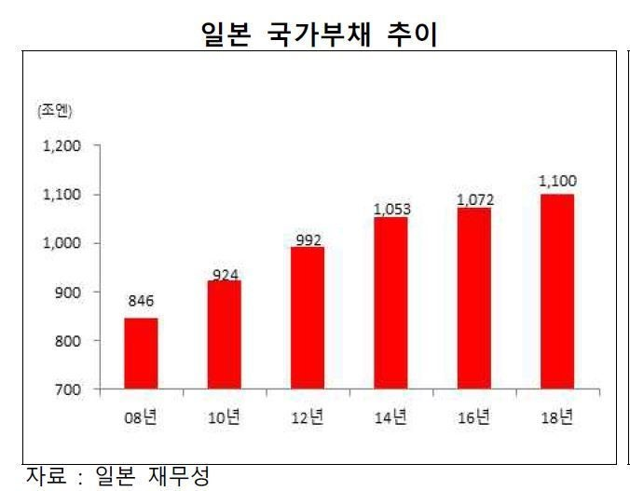
국가채무는 60%-90% 수준이 가장 건전한 것으로 평가된다.(국제통화기금IMF)
GDP 대비 국가채무 비율 1990년 67% 에서 238%
미국 108%
영국 86%,
독일 60%
한국 39%

Slide 11
3 거시적 구조개혁
지속 성장할수있는 사업
불필요한 규제나 법규를 없애
기업 활성화

Slide 12
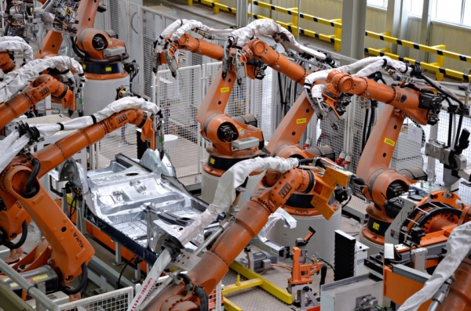
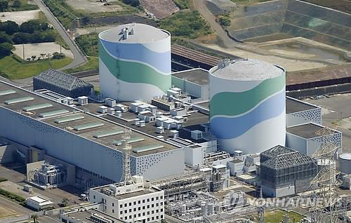
로봇산업
후쿠시마 원전 사고 이후
멈췄던 원전 재가동

Slide 13
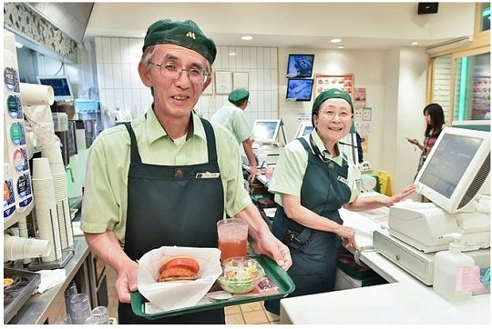
-대규모 규제완화를 실시하는
국가경제특구정책(세금 완화)
-여성, 노인인력 활용
(실버인재센터)

Slide 14
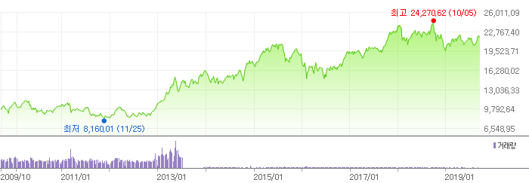
3. 아베노믹스의 효과
계속적인 성장
일본의 주식 (닛케이 지수)
2012년 12월 아베노믹스의 시작

Slide 15
한계점
https://youtu.be/J6s2PhDlE1c
위험부담이 크다.

Slide 16
현재의 일본경제
https://youtu.be/PhcemU8uLfA
경제 성장과는 별개로 생활은 힘들어짐

Slide 17
감사합니다

